Slide 1
6.2 定时/计数器的控制
8051单片机定时器主要有几个特殊功能寄存器组成：TMOD,TCON,TH0,TL0,TH1,TL1。
TMOD：设置定时器的工作方式；
TCON：控制定时器的启动和停止；
TH0和TL0 ：存放定时器T0的初值或计数结果；通常TH0存放高8位，TL0 存放低8位；
TH1和TL1 ：存放定时器T1的初值或计数结果；通常TH1存放高8位，TL1 存放低8位；
根据工作方式的不同，THx、TLx的使用要求也不同。（其中x为0或1）

Slide 2
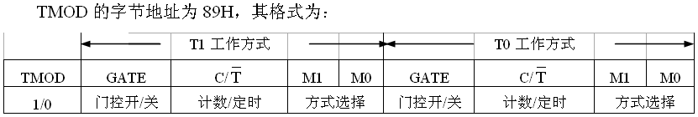
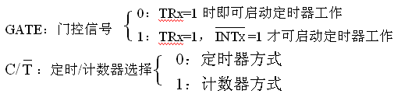
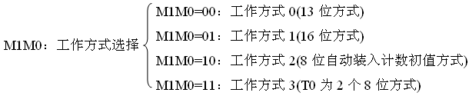
6.2.1 定时器工作方式寄存器TMOD
Timer/Counter Mode Control Register
注意：TMOD不能位寻址，只能由字节设置T/C的工作方式，低半字节设定T/C0，高半字节设定T/C1。

Slide 3
单片机原理及应用
GATE：计数器门控制位，用来决定定时/计数器的启动是否受外部中断输入引脚INTx#(x=1或0)输入电平控制。
当GATE=0时，只要启动控制位TRx=1，定时/计数器就开始工作；
当GATE=1，则需外部中断引脚INTx#为1，且启动控制位TRx=1，计数器才开始工作，这种设置常用来测量INTx#引脚输入高电平的脉冲宽度。

Slide 4
练习题
按下列要求设置TMOD。
（1）T0计数器、方式1，运行与INT0#有关；
T1定时器、方式2，运行与INT1#无关。
（2）T0计数器、方式2，运行与INT0#无关；
T1定时器、方式1，运行与INT1#有关。

Slide 5
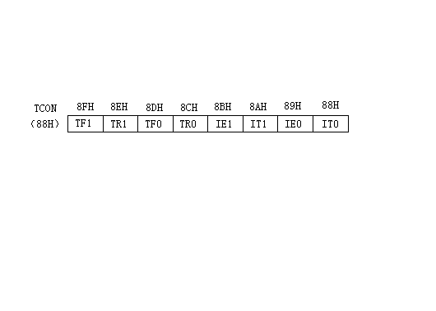
6.2.2 控制寄存器 TCON（88H）
控制寄存器 TCON除可字节寻址外，各位还可位寻址。各位定义及格式如下：
Timer/Counter Control Register
1） TF1（TCON.7） T/C1的溢出标志位。
当T/C1被允许计数后，T/C1从初值开始加1计数，回零时由高位产生溢出，由硬件自动置TF1为“1”，并向CPU请求中断，当CPU响应并进入中断服务程序后，TF1又被硬件自动清0。TF1也可以由程序查询和清0。
2）TF0（TCON.5） T/C0溢出标志位。其功能同TF1。

Slide 6
3） TR1（TCON.6） T/C1运行控制位。
由软件置位或复位。
当GATE（TMOD.7）为0时,
← TR1 为1时,启动T/C1计数；
← TR1 为0时, 停止T/C1计数。
4） TR0（TCON.4） T/C0运行控制位。
其功能同TR1，只是GATE 为TMOD.3。
5）IE1、IT1、IE0、IT0（TCON.3～TCON.0）
外部中断INT1、INT0的中断标志位和申请信号的触发方式控制位。

